Slide 1


Evaluación de políticas públicas dirigidas a niños, niñas y adolescentes
La experiencia de la Evaluación de la implementación y vigencia del Plan Nacional de Acción de Niñez y Adolescencia 2018-2025
UNICEF Chile
Junio 2024

Slide 2

Contenido
Enfoque de Evaluación UNICEF Chile
Evaluación de la implementación y
vigencia del Plan Nacional de Acción
de Niñez y Adolescencia 2018-2025
3. Utilización de la evaluación en la
elaboración de la nueva Política Nacional de
Niñez y Adolescencia 2024-2032
4. Conclusiones

Slide 3
Enfoque de Evaluación UNICEF Chile

Slide 4

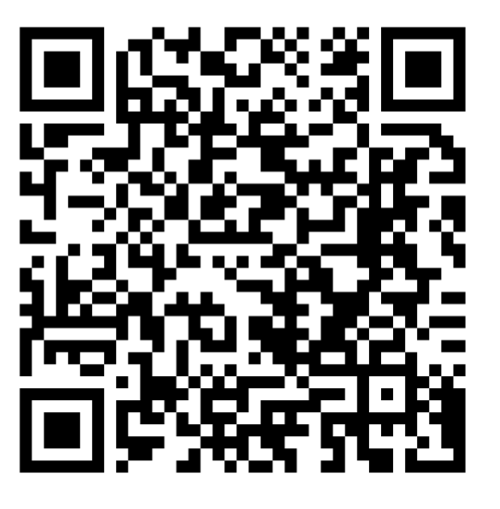
Objetivos:
Evaluar la implementación del Documento Programático del País, así como de los procesos de gestión interna y programática de la Oficina País de UNICEF, de acuerdo con los lineamientos y estándares globales.
Brindar apoyo técnico a entidades gubernamentales en la evaluación de políticas públicas y programas sociales enfocados en la niñez y adolescencia en Chile.
. Enfoque basado en enfoque GEROS (Global Evaluation Reports Oversight System), el UNEG (United Nations Evaluation Group), UN-SWAP (UN System Wide Action Plan on gender equality).
© UNICEF/UN0473491/Trivedy, 2021
Notes:
Enlace de la fotografía: https://weshare.unicef.org/CS.aspx?VP3=SearchResult&VBID=2AMZV8WEQUM67&SMLS=1&RW=1280&RH=601

Slide 5
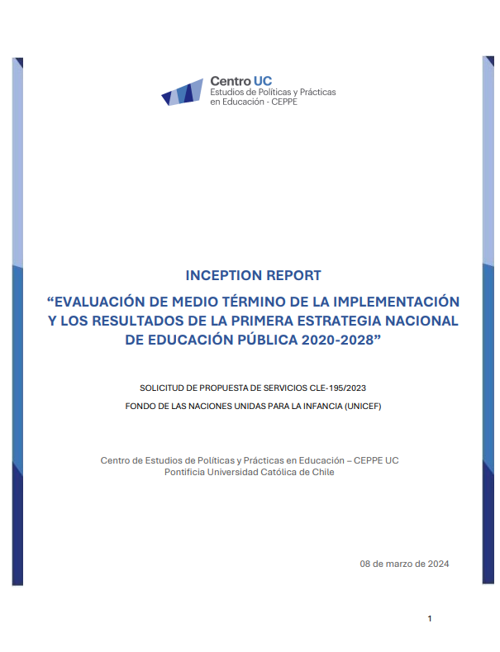
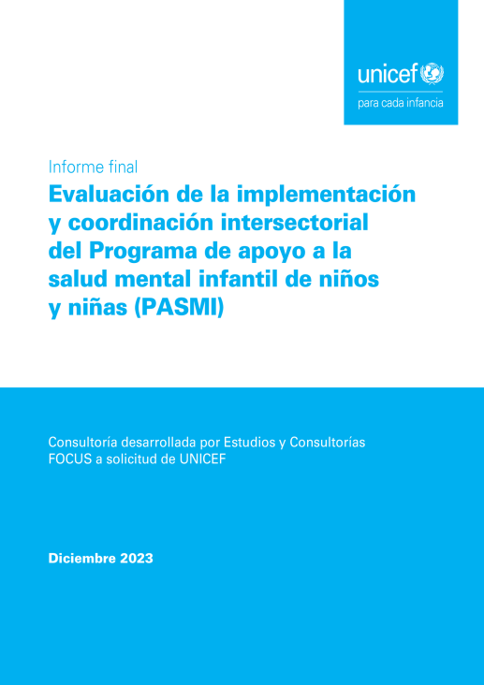
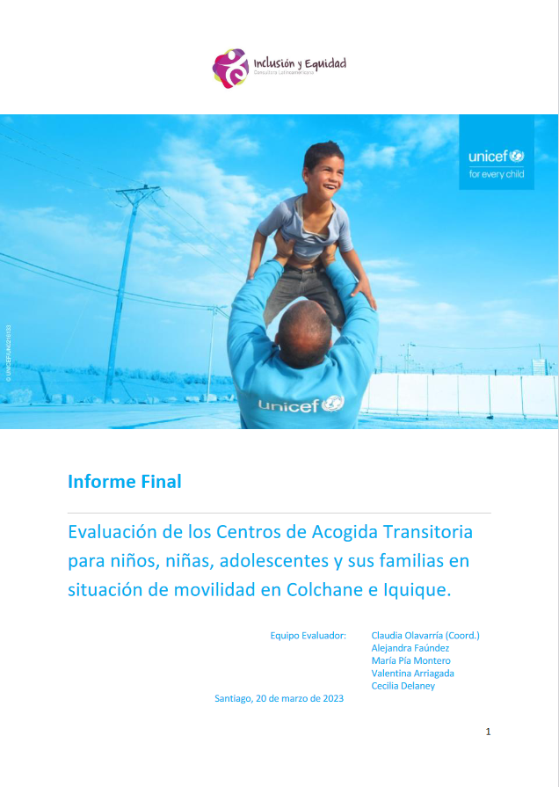
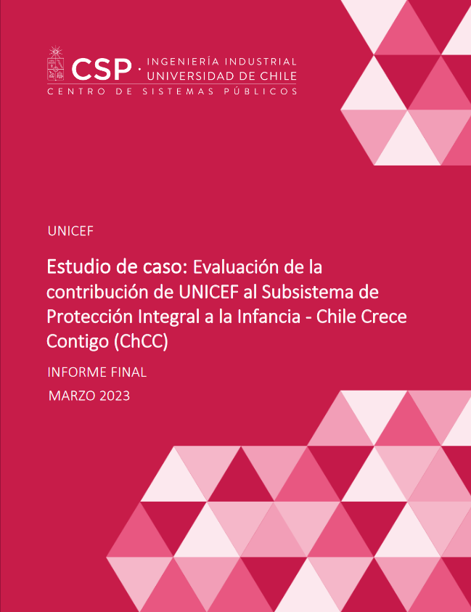
Experiencias de Evaluación UNICEF Chile
Evaluación de medio término de la implementación y los resultados de la primera Estrategia Nacional de Educación Pública 2020-2028
(En proceso)
Evaluación de la implementación y coordinación intersectorial del Programa de apoyo a la salud mental infantil de niños y niñas (PASMI).
(2024)
Evaluación de los Centros de Acogida Transitoria para niños, niñas, adolescentes y sus familias en situación de movilidad en Colchane e Iquique.
(2023)
Evaluación de la contribución de UNICEF al Subsistema de Protección Integral de la Infancia – Chile Crece Contigo (ChCC).
(2023)

Slide 6
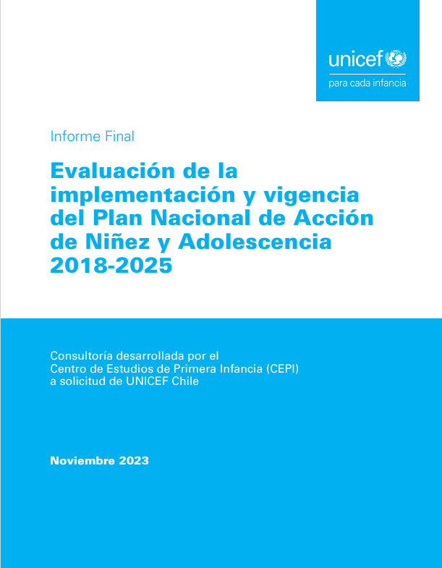
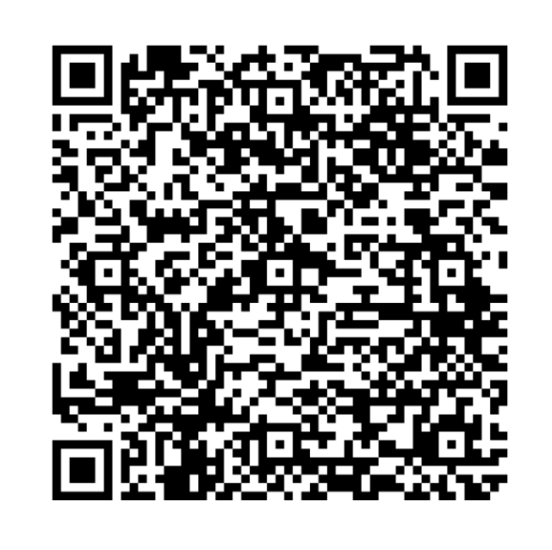
Experiencias de Evaluación UNICEF Chile
Evaluación de la implementación y vigencia del Plan Nacional de Acción de Niñez y Adolescencia 2018-2025
(2023)

Slide 7
Evaluación Plan de Acción de Niños, Niñas y Adolescentes 2018 - 2025

Slide 8
Antecedentes
Evaluación a cargo de equipo independiente del Centro de Estudios Primera Infancia- CEPI.
Contraparte técnica conjunta de UNICEF Chile & Subsecretaría de la Niñez.
Ley N°21.430. “Garantía y protección integral, el ejercicio efectivo y el goce pleno de los derechos de los niños, niñas y adolescentes, en especial, de los derechos humanos que les son reconocidos en la Constitución Política de la República, en la Convención sobre los Derechos del Niño, en los demás tratados internacionales de derechos humanos ratificados por Chile que se encuentren vigentes y en las leyes”.
Reconoce como parte del Sistema de Garantías y Protección Integral la formulación, seguimiento y evaluación de la Política Nacional de la Niñez y Adolescencia y su Plan de Acción.
El Marco de Cooperación de las Naciones Unidas para el Desarrollo Sostenible en Chile 2023-2026, y el Documento del Programa para el País 2023-2026, establecido entre UNICEF y el Gobierno de Chile, establece líneas de acción mediante asistencia técnica, considerando un componente de fortalecimiento de capacidades de evaluación de políticas públicas.
Notes:
1 minuto, sólo para poner foco en su magnitud. Tb haría un punto sobre 80 LA y 55 compromisos: inmenso, a qué responden

Slide 9
Objetivos de la Evaluación
Evaluar el diseño e implementación del Plan Nacional de Acción de Niñez y Adolescencia 2018-2025, considerando los criterios de pertinencia, coherencia y sostenbilidad del plan integral y sus líneas estratégicas. De este modo, la evaluación permitirá generar evidencia y antecedentes técnicos adecuados para la implementación de recomendaciones para la elaboración de la nueva Política y Plan de Acción.
Notes:
Achicar letra

Slide 10
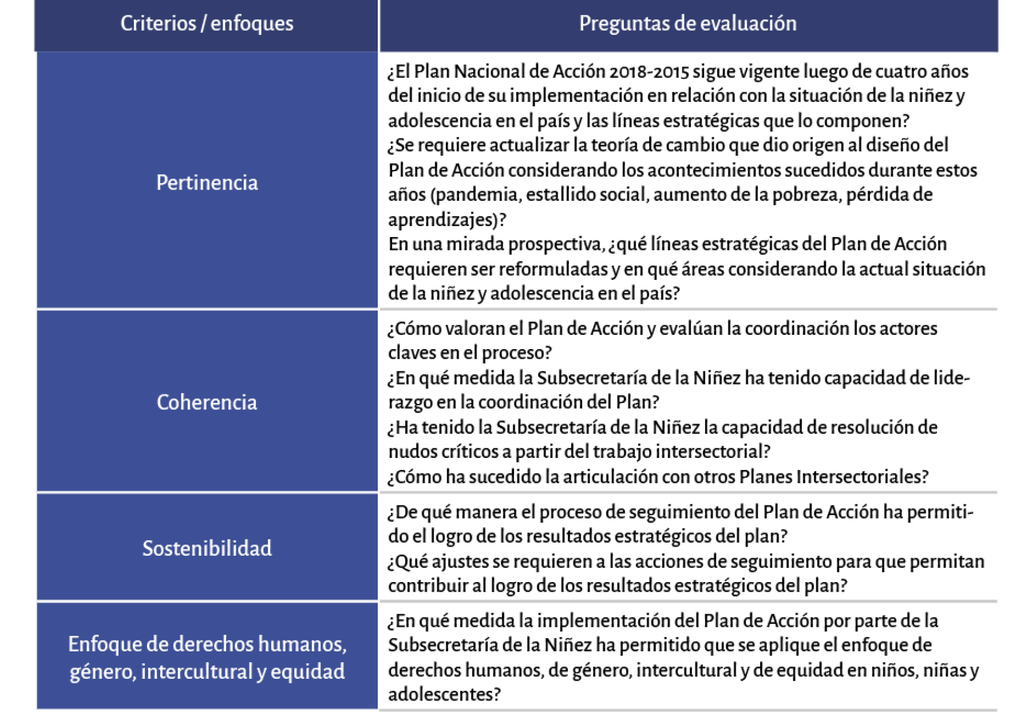
Criterios, enfoques y preguntas

Slide 11
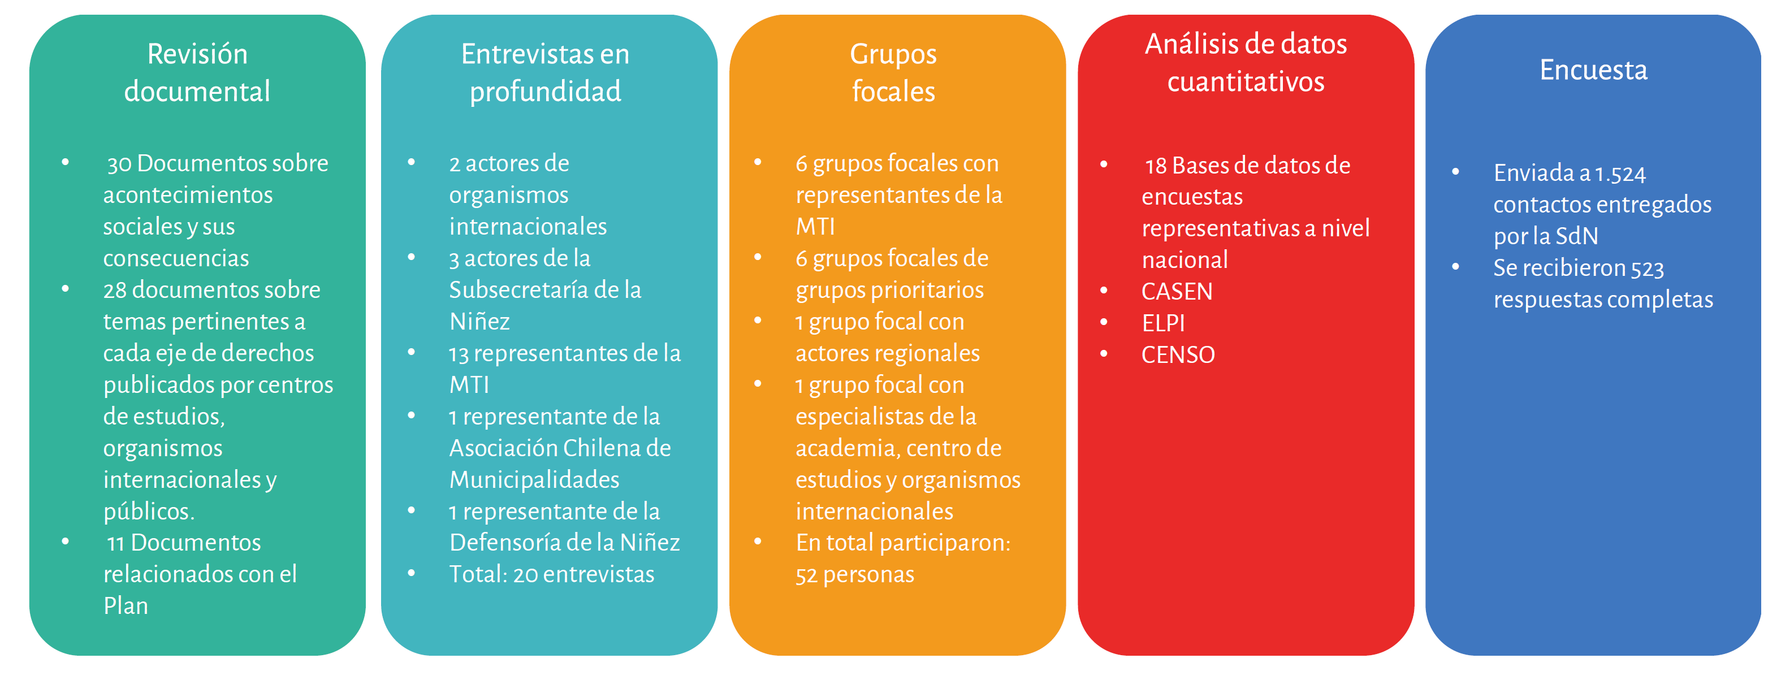
Metodología

Slide 12
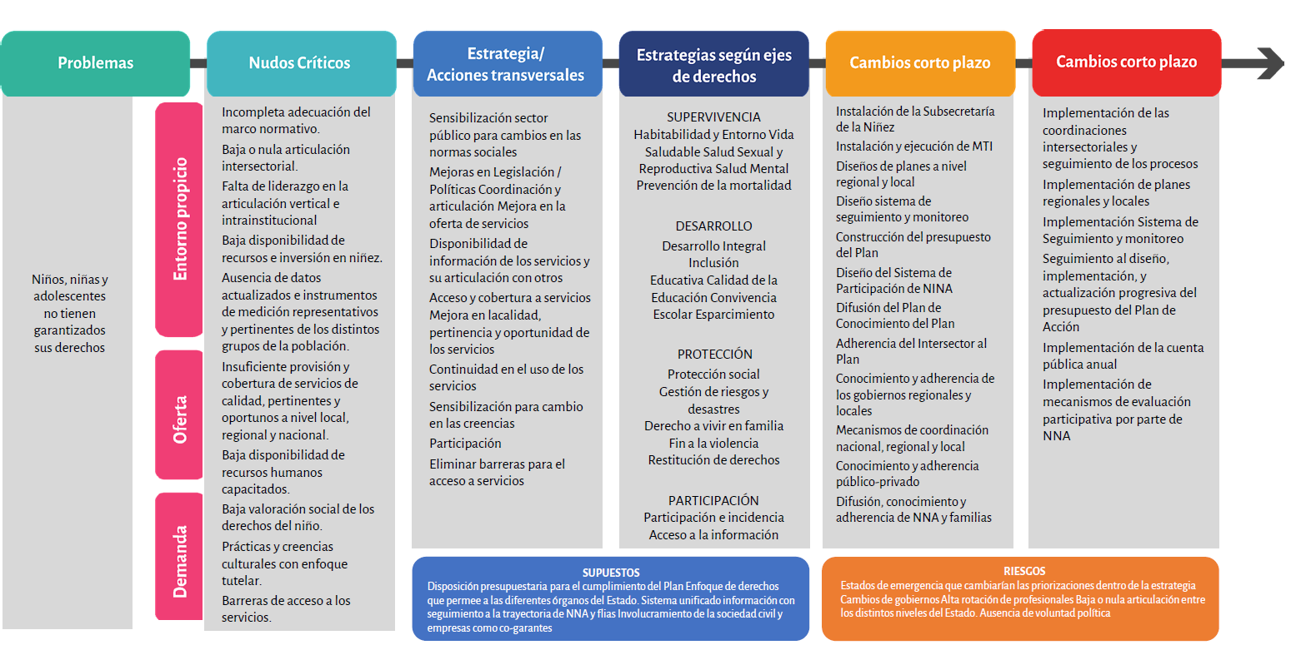
Hallazgos | Teoría de Cambio
Notes:
SACARÍA FLOR. TÍTULO LO CAMBIARÍA POR “CAMBIOS CONTEXTO DE DEFINICIÓN DEL PLAN: (HABLAR VIGENCIA TEORÍA?)

Slide 13
Hallazgos | ¿Qué sigue vigente? ¿Qué requiere ajuste?
Sigue Vigente
Visión:
Estrategias transversales
Requiere ajustes
Análisis de situación
Integración de estrategias
Ejes de derechos
Seguimiento y monitoreo
Mapeo de actores del sistema
Estructura de resultados
Notes:
Acá la Gráfica tiene que separar lo vigente de lo necesario de ajustar.
Cambiaría título a neutro: Aún vigente/Requiere ajuste (acá con foco en diseño)
NNA afectados por las condiciones desfavorables que experimentan en su familia, barrio, escuela y medio ambiente lo que repercute en la garantía de sus derechos, y en las oportunidades para alcanzar su bienestar y desarrollo pleno”

Slide 14
Hallazgos | Coherencia
Valoración del Plan:
  Se valora positivamente la intención de establecer una coordinación intersectorial e instalar en el Estado su rol de cogarantes ante un problema multicausal. Sin embargo, se percibe como un esfuerzo discontinuo y con falencias en la implementación.
  Se identifica un desconocimiento y falta de apropiación por parte de los sectores involucrados. El trabajo se concentró en entrega de indicadores para la plataforma.
Rol de la Subsecretaría:
  Acompañamiento para el sistema de monitoreo de las acciones comprometidas en el Plan de Acción.
  No se logró permear a nivel regional y local los objetivos centrales del Plan de Acción.
  Insuficientes recursos humanos para el acompañamiento, seguimiento, coordinación, articulación y en el Plan.
Trabajo intersectorial:
  Mantuvo una lógica de visión y trabajo por sector.
Otros Planes de Acción:
  No hubo armonización.
Notes:
Principales cambios en la acción de la SdN EN SU ROL DE LIDERAZGO (CREO QUE HAY QUE BUSCAR UNA FORMA GRÁFICA DE MOSTRAR CUÁNDO ES HALLAZGO Y CUANDO RECOMENDACIÓN.

Slide 15
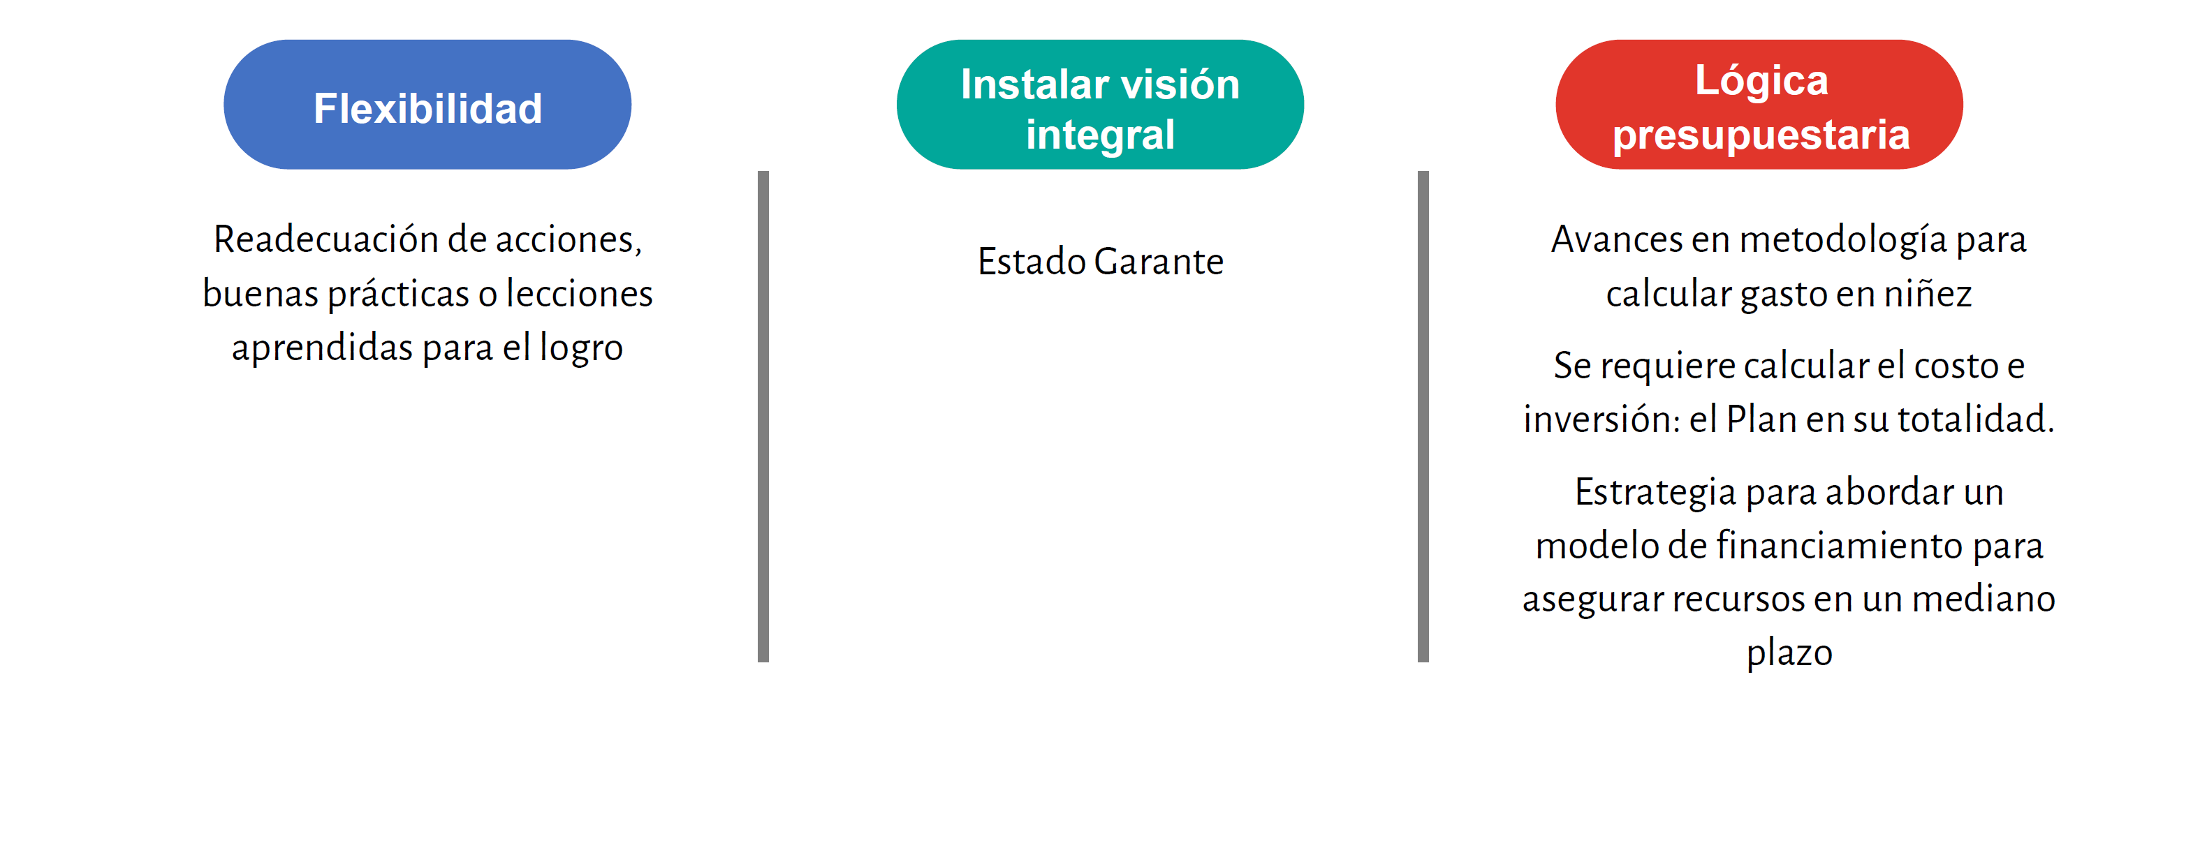
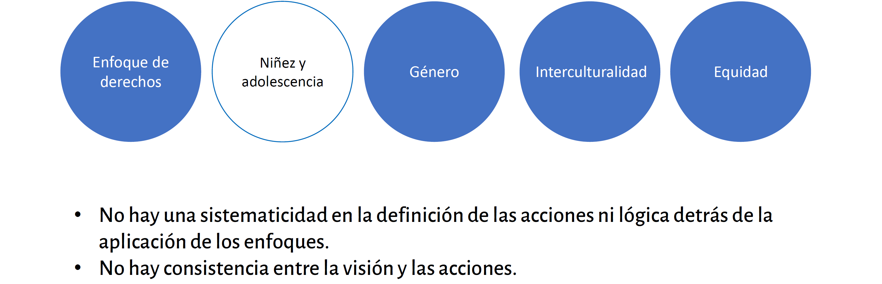
Sostenibilidad | Principales desafíos
Enfoques transversales
Notes:
ACÁ HARÍA TRES MONITOS O CÍRCULOS. SON 3 TEMAS PRINCIPALES: AUSENCIA FLEXIBILIDAD PARA ACCIÓN- NECESIDAD- LOGRO (ESTO NO ESTOY SEGURA Q SEA SOSTENIBILIDAD AHORA Q LO VEO ACÁ). 2. LO PRESUPUESTARIO Y 3 INTEGRALIDAD. 4. Sí hay sostenibilidad normativa (algo positivo).
El seguimiento no contempla retroalimentación ni evaluación
No permite readecuar acciones, obtener buenas prácticas o lecciones aprendidas para una gestión que contribuya al logro de los resultados del Plan.
2. VISIÓN SECTOR: ESTADO GARANTE: (DIFÍCIL INSTALAR VISIÓN INTEGRAL DEL PROBLEMA NI SOLUCIÓN) Se requiere mayor integralidad y no visión sectorializada. Entonces no se requiere articulación…
3.$:
- Avances en metodología para calcular gasto en niñez
-Se requiere calcular el costo e inversión: el Plan en su totalidad.
-Estrategia para abordar un cambio en la lógica presupuestaria para asegurar recursos en un mediano plazo.
Lógica presupuestaria: no permite asegurar que todas las acciones sean sostenibles, y que la estrategia sea flexible y basada en derechos.

Slide 16
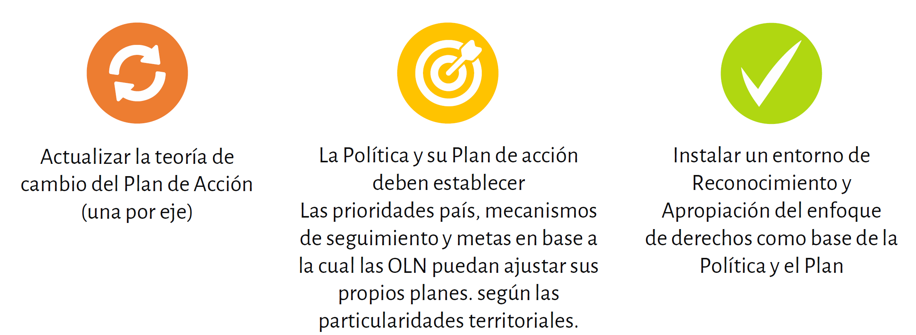
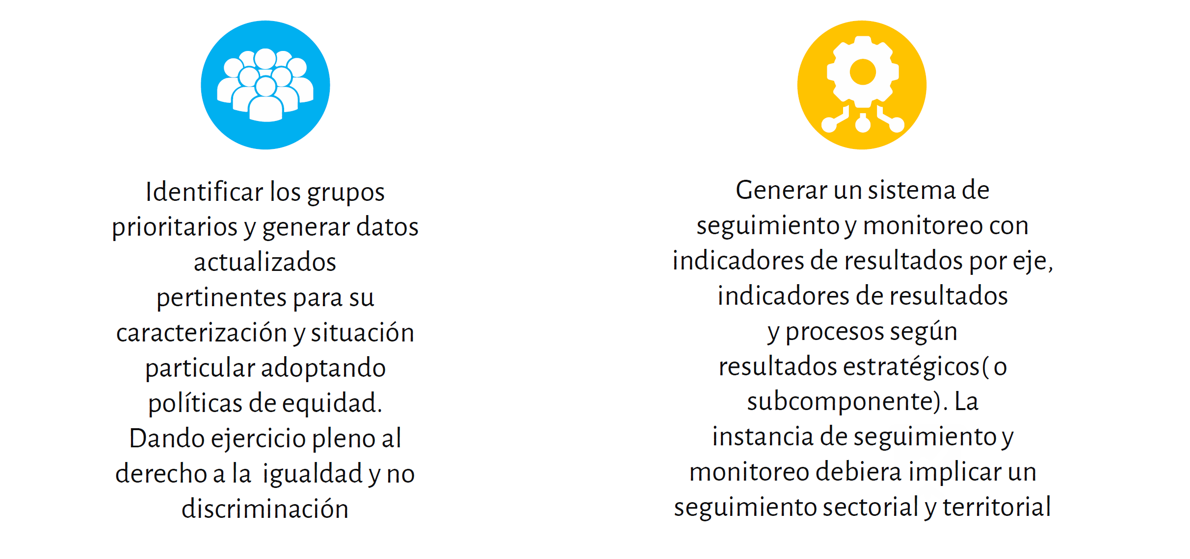
Recomendaciones

Slide 17
Utilización de la evaluación en la
elaboración de la nueva Política Nacional de Niñez y Adolescencia 2024-2032

Slide 18
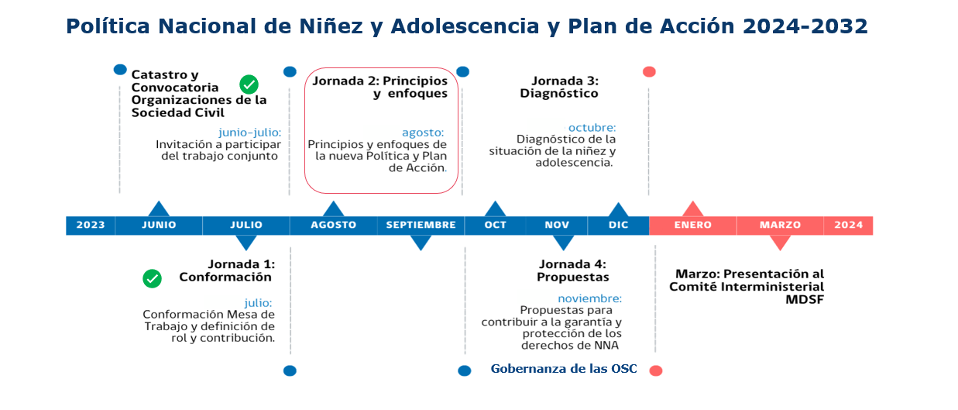
Notes:
Principales cambios en la acción de la SdN EN SU ROL DE LIDERAZGO (CREO QUE HAY QUE BUSCAR UNA FORMA GRÁFICA DE MOSTRAR CUÁNDO ES HALLAZGO Y CUANDO RECOMENDACIÓN.

Slide 19
Recomendaciones en acciones
Actualizar la teoría de cambio del Plan de Acción por eje de derechos.
→ Se actualizó la teoría de cambio.
→ Utilización de SITAN (UNICEF 2022).
La Política y su Plan de Acción deben establecer las prioridades país, mecanismos de seguimiento y metas.
→ Ley 21430 Sobre Garantías y Protección Integral de los Derechos de la Niñez y Adolescencia. No la garantía de todos sus derechos, sino la selección de objetivos estratégicos prioritarios, con miras del 2032.
Generar una coordinación intersectorial continua e instalar en el Estado el rol de cogarantes ante un problema multicausal.
Generar apropiación de la Política por parte de los sectores involucrados, más allá del reporte de indicadores.
→ Diseño intersectorial de la Política y sus objetivos estratégicos.
→ Estado Garante.
Notes:
Principales cambios en la acción de la SdN EN SU ROL DE LIDERAZGO (CREO QUE HAY QUE BUSCAR UNA FORMA GRÁFICA DE MOSTRAR CUÁNDO ES HALLAZGO Y CUANDO RECOMENDACIÓN.

Slide 20
Recomendaciones en acciones
  Acompañamiento para el sistema de monitoreo de las acciones comprometidas en el Plan de Acción.
  → diseño de estrategia de monitoreo de las acciones y evaluación cada tres años como establece la ley.
  Traspasar la política y plan de acción a nivel regional y local, y alinearlos con los planes comunales de niñez.
  → trabajo con las Mesas de Articulación Interministerial a nivel central y local
  Aumentar recursos humanos para el acompañamiento, seguimiento, coordinación, y
  articulación del Plan de Acción.
  → compromiso
  Armonización con otros planes de acción.
  → se revisaron todos los planes de acción que involucraban a niñez. Por ejemplo, Plan de acción contra el trabajo infantil. Desafío, armonizar.
Notes:
Principales cambios en la acción de la SdN EN SU ROL DE LIDERAZGO (CREO QUE HAY QUE BUSCAR UNA FORMA GRÁFICA DE MOSTRAR CUÁNDO ES HALLAZGO Y CUANDO RECOMENDACIÓN.

Slide 21
Recomendaciones en acciones
Presupuesto y Finanzas Públicas:
  Avances en metodología para calcular gasto en niñez.
    Se requiere calcular el costo e inversión del Plan de Acción en su totalidad.
    Estrategia para abordar un modelo de financiamiento para asegurar recursos en un mediano plazo.
  → se identificó el presupuesto asociado a cada uno de los objetivos estratégicos, a partir del gasto en oferta programática.
  → se evaluaron modelos de financiamiento.
  Resguardar la consistencia entre los enfoques de derechos, género, interculturalidad, equidad, y los objetivos de la Política y las acciones comprometidas.
  Instalar un entorno de reconocimiento y apropiación del enfoque de derechos como base de la Política y el Plan.
  → Nota técnica de principios y enfoques de la Ley 21430 Sobre Garantías y Protección Integral de los Derechos de la Niñez y Adolescencia.
Notes:
Principales cambios en la acción de la SdN EN SU ROL DE LIDERAZGO (CREO QUE HAY QUE BUSCAR UNA FORMA GRÁFICA DE MOSTRAR CUÁNDO ES HALLAZGO Y CUANDO RECOMENDACIÓN.

Slide 22
Conclusiones

Slide 23
Cross Sectorial
Punto focal de PSEA
Conclusiones
  Relevancia de la contribución técnica en el desarrollo de evaluaciones de políticas públicas y programas sociales relacionados con niños, niñas y adolescentes, considerando la generación de evidencia que permiten la toma de decisiones de actores claves, la mejora continua de políticas y programas, así como levantar acciones de abogacía respecto a brechas detectadas en el acceso a derechos de la niñez y adolescencia en Chile.
  Relevancia y pertinencia del uso de los estándares en materia de evaluación con los cuenta UN.
  Permite entregar éstándares que fortalecen la calidad de sus procesos y sus hallazgos.
  Incorporan en la evaluación un enfoque transversal en materia de DDHH, género y grupos vulnerables (discapacidad, pueblos originarios y migrantes) que insta a visibilizar grupos y enfoques que en general no son considerados.
© UNICEF/UN0473491/Trivedy, 2021
Notes:
Enlace de la fotografía: https://weshare.unicef.org/CS.aspx?VP3=SearchResult&VBID=2AMZV8WEQUM67&SMLS=1&RW=1280&RH=601

